Slide 1
汇编语言程序设计
实验5
子程序设计

Slide 2
提纲
5.1 子程序的定义和调用
5.2 参数传递规则
5.3 局部变量
5.4 幂的计算
5.5 在C程序中直接嵌入汇编
5.6 C/C++程序与汇编的混合编程

Slide 3
5.1 子程序的定义和调用
伪指令PROC和ENDP用来定义子程序。其格式如下：
子程序名 proc
…
…
ret
子程序名 endp
其中，PROC表示子程序定义开始，ENDP表示子程序定义结束。
子程序结束时，用RET指令返回主程序。

Slide 4
2. 子程序的调用
在主程序中，使用CALL指令来调用子程序。格式如下：
…
call 子程序名

Slide 5
程序清单：callret.asm(子程序的调用与返回)
程序源文件 callret.asm

Slide 6
3. 返回地址
从子程序返回后，主程序继续执行的指令的地址称为“返回地址”。或者说，返回地址就是主程序中CALL指令后面一条指令的地址。
CALL指令执行时，它首先把返回地址作为一个双字压栈，再进入子程序执行。子程序最后执行的RET指令从堆栈中取出返回地址，返回到主程序。所以，CALL指令和RET指令执行是必须依赖于堆栈的。
callret.asm的反汇编代码如下图所示

Slide 7
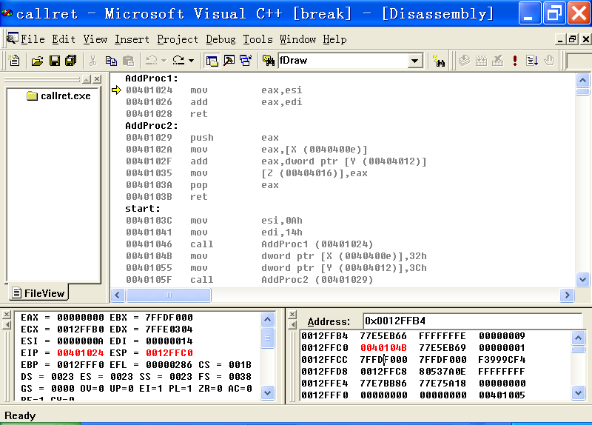

Slide 8
注意
例如，下面的程序是错误的：
ErrorProc PROC
PUSH EAX
…
RET
ErrorProc ENDP
…
CALL ErrorProc
POP EAX

Slide 9
5.2 参数传递规则
在C/C++以及其他高级语言中，函数的参数是通过堆栈来传递的。C语言中的库函数，以及Windows API等也都使用堆栈方式来传递参数。例如，前面程序已经使用过的printf、scanf属于C的库函数，而MessageBox属于Windows API。

Slide 10
1. cdecl方式和stdcall方式
常见的有2种参数传递方式是
cdecl方式
stdcall方式。

Slide 11
-cdecl方式
cdecl方式是C函数的默认方式，在C/C++程序中，函数缺省使用cdecl调用规则。
主程序按从右向左的顺序将参数逐个压栈。最后一个参数先入栈。每一个参数压栈一次，在堆栈中占4字节。
在子程序中，使用[EBP+x]的方式来访问参数。x=8代表第1个参数；x=12代表第2个参数，依次类推。子程序用RET指令返回，子程序的返回值放在EAX中。
由主程序执行“ADD ESP, n”指令调整ESP，达到堆栈平衡。n等于参数个数乘以4。

Slide 12
-stdcall方式
stdcall方式也是使用堆栈传递参数，使用从右向左的顺序将参数入栈。
与cdecl方式的区别，堆栈的平衡是由子程序来完成的。子程序使用“RET n”指令，在返回主程序的同时调整ESP的值。子程序的返回值也保存在EAX中。

Slide 13
2. invoke伪指令
前面的程序中多次用到invoke伪指令，它对函数、子程序的调用方式与C程序类似。
在汇编语言中，定义子程序时，可以在后面说明，是使用cdecl规则还是stdcall规则，以及各参数的名称。在调用子程序时，使用invoke伪指令，后面跟子程序名和各个参数的取值即可。

Slide 14
程序清单和机器指令
程序清单：invoke.asm(invoke伪指令)
程序源程序 invoke.asm
程序invoke.asm对应的机器指令
invoke.asm对应的机器指令

Slide 15
invoke指令
自动加入的指令
子程序的进入、退出代码，如“push ebp”、“mov ebp, esp”指令，以及“leave”指令。
参数的替换
参数a用[ebp+8]替换，参数b用[ebp+12]替换。在编程时采用a、b的参数形式更方便易懂。
返回指令的区别
SubProc1采用c规则，用“ret”返回；返回后，在主程序中有“add esp,8”指令。SubProc2采用stdcall规则，用“ret 8”返回。
invoke语句转换为CALL指令
invoke后面跟的参数被逐一压入堆栈，再跟上一条CALL指令。

Slide 16
5.3 局部变量
MASM提供了local伪指令，可以在子程序中方便地定义局部变量。在swap子程序中，使用这条伪指令在堆栈中保留了8字节的局部空间。如：
local temp1,temp2:dword
获取局部变量的地址时，不能使用offset操作符，而必须用addr操作符。

Slide 17
程序清单：local.asm(局部变量)
程序源程序 local.asm

Slide 18
5.4 幂的计算
子程序自己调用自己的情况称做递归。对某些问题，递归算法是最简洁的解决方法，比如著名的“汉诺塔”（hanoi tower）问题。
这里以计算x^{n}为例来说明递归子程序的编写过程。首先将问题用递归的形式描述出来：
x^{n}＝x×x^{n}-1 （若n>0）
x^{n}＝1 （若n=0）

Slide 19
程序清单：recurse.c(计算x^{n}的递归程序)
int power(int x, int n)
{
if (n > 0)
return power(x, n-1) * x;
else
return 1;
}
int main( )
{
int x = 3;
int n = 5;
int p = power(3, 5);
printf("x=%d n=%d x(n)=%d\n", x, n, p);
}

Slide 20
程序清单：recurse.asm(计算xn的递归程序)
程序源程序 recurse.asm

Slide 21
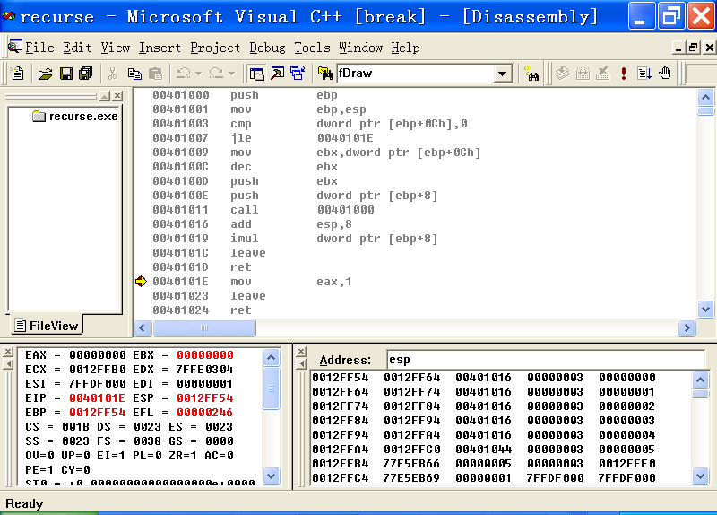
递归结束时堆栈的状态

Slide 22
5.5 在C程序中直接嵌入汇编
可以在C程序中直接嵌入汇编语句，在汇编语句前用关键字_asm说明，其格式为：
_asm 汇编语句
对于连续的多个汇编语句，可以采用下面的形式：
  _asm {
  汇编语句
  汇编语句
  …
  }

Slide 23
程序清单：inline.c(嵌入汇编)
程序源程序 inline.c

Slide 24
5.6 C/C++程序与汇编的混合编程
C模块可以调用汇编模块中的子程序，还可以使用汇编模块中定义的全局变量。
反过来，汇编模块可以调用C模块中的函数，也可以使用C模块中定义的全局变量。

Slide 25
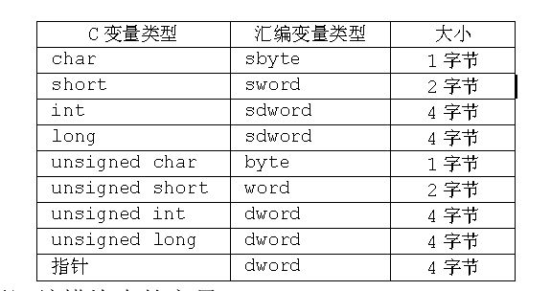
C语言和汇编语言中变量类型的互换

Slide 26
1. C程序调用汇编子程序
C程序中使用汇编模块中的变量时，汇编模块中的变量名必须以下划线开头。例如：
  _strFormula sbyte "Pythagorean theorem: x*x+y*y=z*z", 0
  _xval sdword 3
  _yval sdword 4
  _zval sdword 5
同时，用public允许外部模块来访问这些变量。如：
  public _strFormula
  public _xval, _yval, _zval

Slide 27
-C模块使用汇编模块中的变量
在C模块中，用extern语句表明这些变量是来自于外部模块，同时说明这些变量的类型，例如：
  extern int xval, yval, zval;
  extern char strFormula[];
在C模块中使用这些变量时，前面的下划线必须去掉。因为在编译C模块时，这些变量的名称前会被自动加上一个下划线。

Slide 28
- 汇编模块使用C模块中的变量
在C模块中，采用extern来指明这些变量可以由汇编模块所使用。例如：
  extern int x, y, z;
在汇编模块中，要使用这个变量，应该用EXTRN加以说明，即：
  extrn _x:sdword, _y:sdword, _z:sdword
在汇编模块中，用名字_x、_y、_z来访问C模块中的变量x、y、z。如：
  mov eax, _x

Slide 29
- C模块调用汇编模块中的子程序
汇编模块中的语句以子程序的形式编写，相当于C语言的一个函数，例如：
  Verify1 proc C
  …
  mov eax, 1
  ret
  Verify1 endp
在C模块中，使用extern表明这个函数来自于外部模块，同时说明它的参数类型及返回值类型，例如：
  extern int Verify1(void);
之后，就可以在C模块中调用汇编模块中的子程序

Slide 30
-带参数的函数汇编子程序
对带参数的函数，在汇编模块中，子程序定义时将使用的参数予以说明：
  Verify2 proc C x:sdword, y:sdword, z:sdword
在C模块中的用法为：
  extern int Verify2(int x, int y, int z);
  int ret = Verify2(x, y, z);

Slide 31
C/汇编联合编程例程
程序源程序 united.c
程序源程序 unite.asm

Slide 32
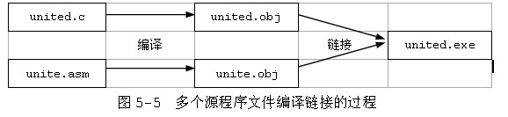
2. 编译调试环境的建立
对C模块和汇编模块分别进行编译，生成各自的obj文件。最后，再将这些obj文件链接成一个可执行文件。

Slide 33
编译调试环境的建立-演示过程
编译调试环境的建立-演示过程

Slide 34
3. C++程序调用汇编子程序
C++程序与汇编程序的联合编程，其方法基本相同。将united.c改名为united.cpp后，编译时就采用了C++语法、规则。
这时，要将extern说明的变量、函数等替换为extern "C"的形式，例如：
extern "C" int xval, yval, zval; /* 说明xval,yval,zval的类型 */
extern "C" char strFormula[]; /* 说明strFormula的类型 */
extern "C" int x, y, z; /* 允许x,y,z被汇编模块所使用 */
extern "C" int Verify1(void);
extern "C" int Verify2(int x, int y, int z);
extern "C" void Verify3(int x, int y, int z, int *pxxyy, int *pzz);

Slide 35
实验题：快速排序
用递归子程序实现快速排序（quick sort），其算法描述可参照附后的C程序。快速排序的时间复杂度平均为O（n*（log n）），在最坏情况下，为O（n*n）。而冒泡排序的时间复杂度为O（n*n）。其算法较复杂，但时间复杂度比冒泡排序要低。
要求：
子程序quicksort使用递归方式；
对于数组排序，quicksort是否优于冒泡排序？
数组元素个数设为1000，随机生成1000个数组元素，运行quicksort对数组进行排序。
统计对上述数组排序时，quicksort需要比较的次数。

